Slide 1
Manejo racional de los hemoderivados
Escenario clínico: Fracturas de pelvis
Dr. Moisés Franco Valencia
Jefe del Área de Investigación
Hospital General Xoco
22 Marzo del 2017

Slide 2
¿Qué es la hemorragia crítica?
1) Pérdida sanguínea superior a un volumen sanguíneo circulante en un plazo de 24 horas.
2) Pérdida sanguínea igual o mayor al 50% de un volumen sanguíneo circulante en un plazo de tres horas.
3) Pérdida de sangre superior a 150 mL/minuto.
4) Pérdida sanguínea que requiere de la transfusión de plasma y plaquetas: 10 PG
¿ Cirugía General, Trauma de Alta energía ?
¿ Adulto Mayor, Niños ?
Carrillo E. Vol. 38. Supl. 2 Julio-Septiembre 2015 pp S374-S379

Slide 3
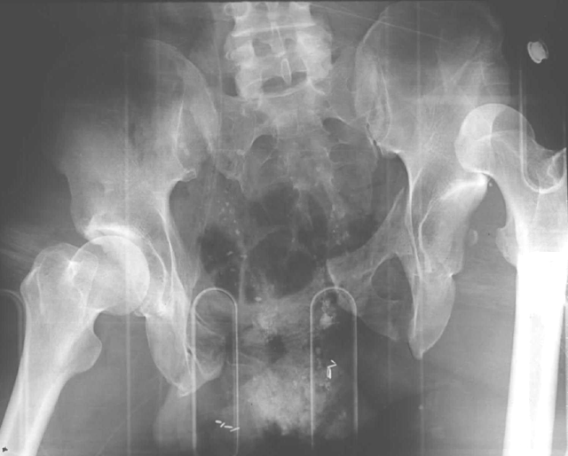
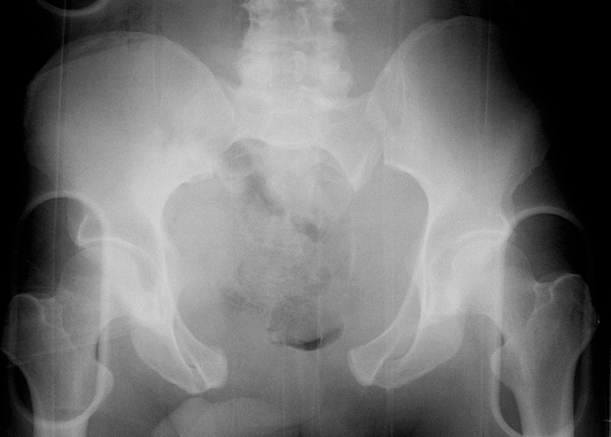
Manejo de los hemoderivados en trauma. Escenario clínico: las lesiones Traumáticas del anillo pélvico Uso de protocolos 1:1 y 1:1:1
«El sangrado oculto en el paciente con trauma de alta energía»

Slide 4
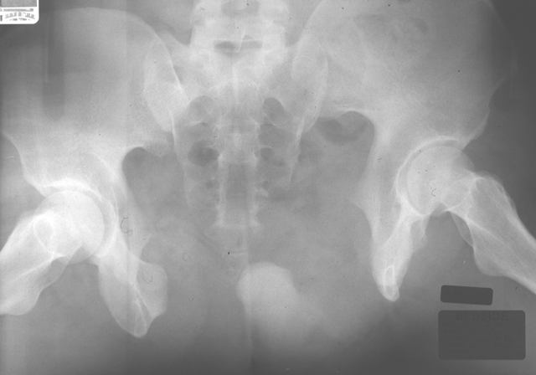
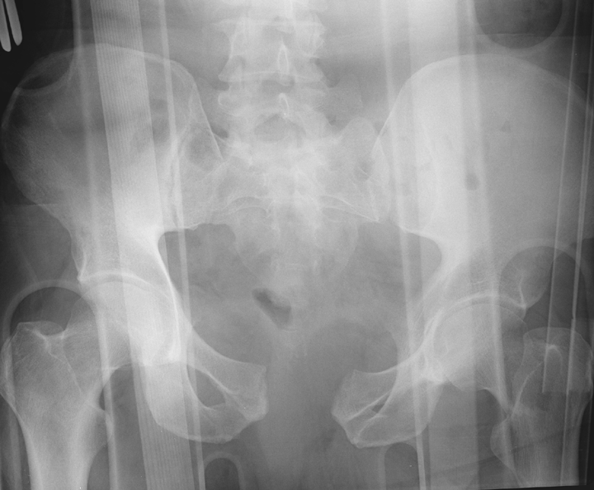
Lesiones pélvicas y hemorragia
Algunas cifras epidemiológicas:
Morbilidad y mortalidad en el trauma agudo pélvico: 38-72%
La hemorragia pélvica activa es la principal causa de muerte en este grupo de pacientes.
Lesiones en la arteria iliaca (15-20%),
plexos venosos pélvicos y arteriales: 60%
Hueso fracturado: 20%.
Injury. 2014 Feb;45(2):374-8

Slide 5
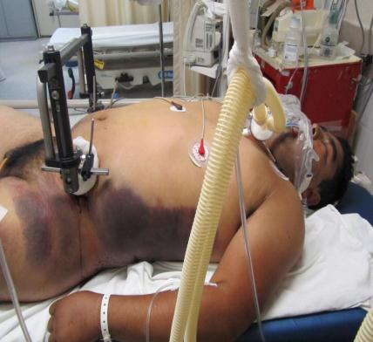
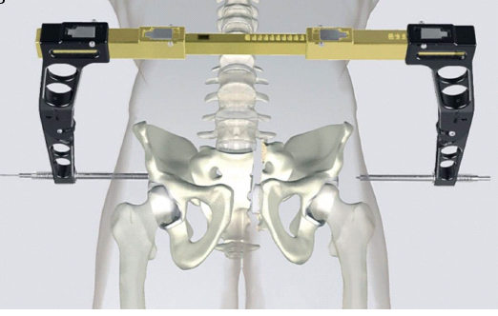
Hemorragia en el trauma pélvico:
Las recomendaciones avalan el uso de resucitación hemostática en las fracturas pélvicas con inestabilidad hemodinámica en 1:1:1 (Paquete Globular, plasma plaquetas)
A pesar de la existencia de protocolos reanimación en los pacientes con fracturas de pelvis e inestabilidad NO SE UTILIZAN.
British Journal of
Anaesthesia 2012;109(Suppl 1):i39e46.
Emergency
Medicine Journal: EMJ 2012;29:118e23.

Slide 6
Puntos clave en el manejo de racional de hemoderivados: 1 - 1 - 1
Evaluación «ideal» del desenlace
1.- Mortalidad y duración de estancia hospitalaria: 6hs, 72hs -30 días ?
2.- Eventos adversos serios
3.- Tasa total de transfusiones
Estado del arte: Los Estudios evaluando
Protocolos 1:1:1 muestran disminución sobre todo de la mortalidad
Shock. 2017 Feb 15. Earlier Endpoints are Required for Hemorrhagic Shock Trials Among Severely Injured Patients.
Fox EE, Holcomb JB, Wade CE, Bulger EM, Tilley BC; PROPPR Study Group.
Trans Med Rev 2015

Slide 7
Cambio en el paradigma de la hemorragia por fracturas de pelvis
El control quirúrgico de la hemorragia es PRIORITARIO: Control de Daño ortopédico.
Fijación externa y:
Empaquetamiento pre-peritoneal
Embolización selectiva.
Recomendaciones del equipo TASK-Force, Eastern:
Uso de protocolos de hemostasia en la lesión del anillo pélvico: 1:1:1
¿ Por qué 1-1-1 ?
J Trauma. 2011 Dec;71(6):1850-68. Eastern Association for the Surgery of Trauma
practice management guidelines for hemorrhage in pelvic fracture--update and
systematic review. Cullinane DC, Schiller HJL.

Slide 8
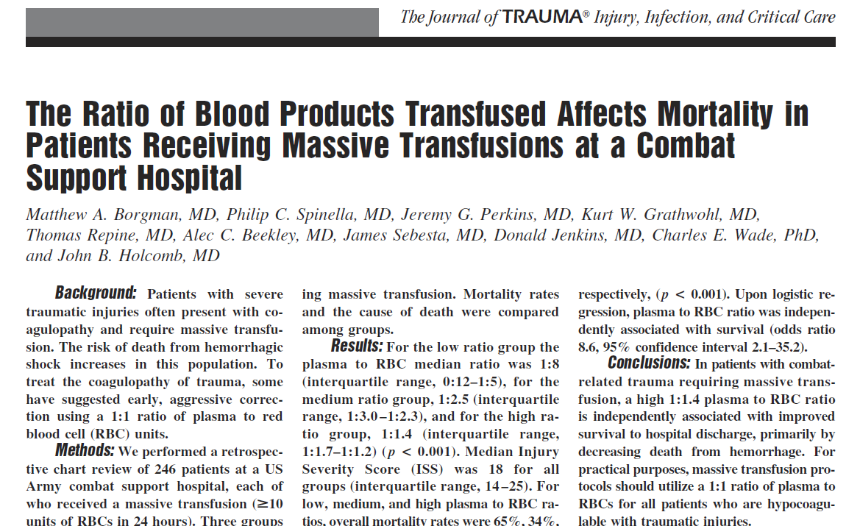
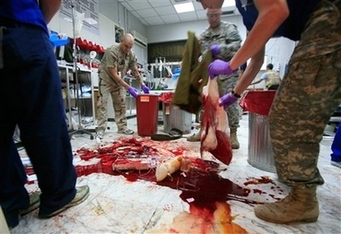
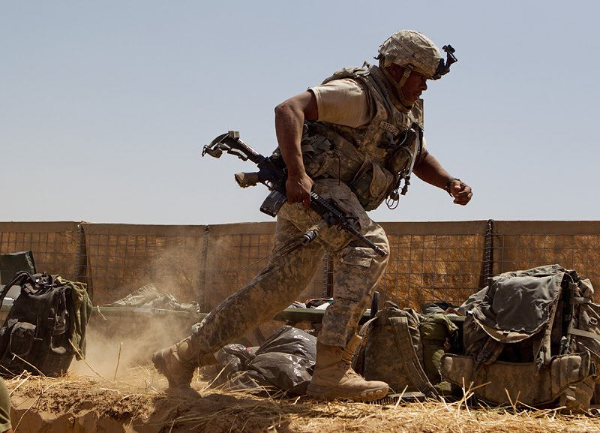
Manejo Racional: 1 - 1 – 1 ¿Cuál es su fundamento?
Manejo 1:1 Mejoría en la Supervivencia
Borgman 2007

Slide 9
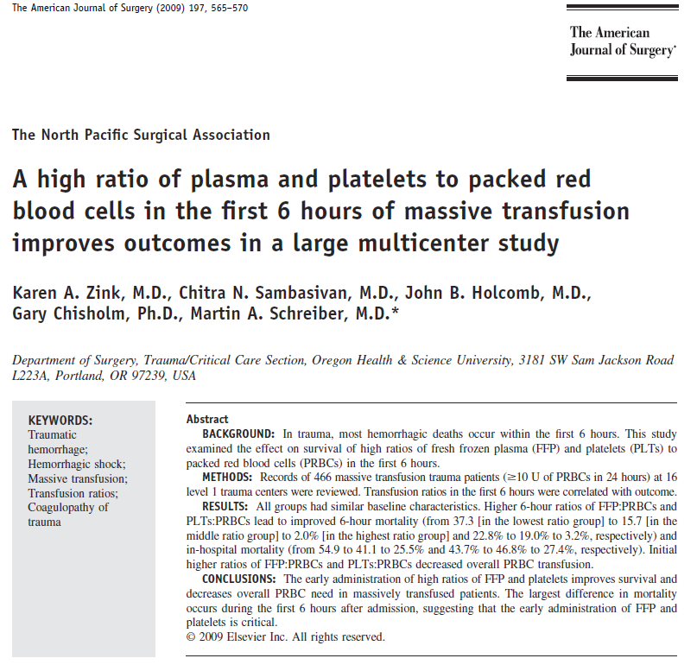
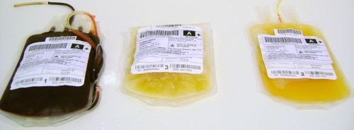
Manejo Racional: 1 - 1 – 1 ¿Cuál es su fundamento?
Plaquetas
Crioprecitados
Manejo 1:1 Mejoría en la Supervivencia
si se hace antes de las 6hs
Zink KA 2009

Slide 10
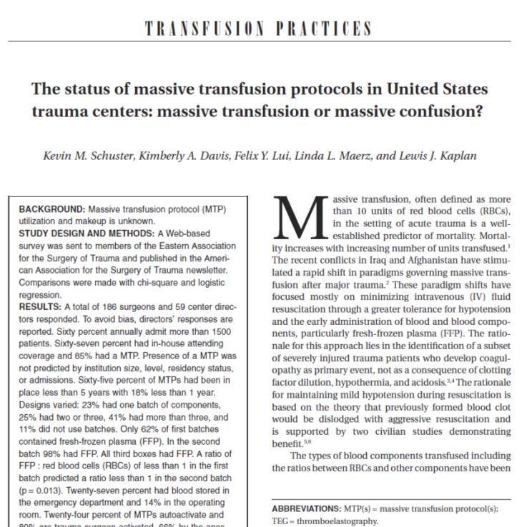
Manejo Racional: 1 - 1 – 1 ¿Protocolos ante la transfusión Masiva?
Es un concepto «nuevo» y con muchas variantes.
Los «ratios» son meramente sugestivos.
No se ha identificado plenamente cuál es la mejor proporción.
No se ha identificado el mejor tiempo de administración.
2010
¿Cuantas plaquetas?
Los protocolos de transfusión masiva en general
Han demostrado disminuir la mortalidad significativamente
Schuster 2010

Slide 11
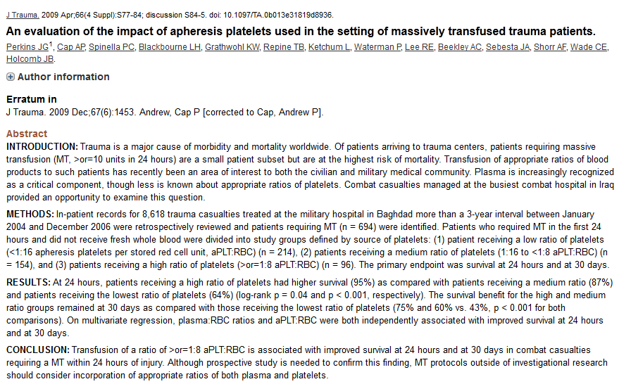
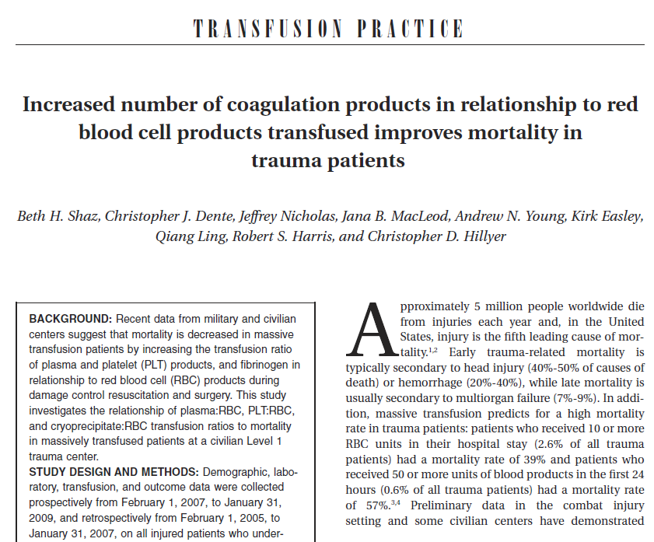
Manejo Racional: 1 - 1 – 1 ¿Plaquetas?
2009
2010
Perkins JG
Shaz BH
A mayor aferesis plaquetaria
Por paquete globular: MAYOR SOBREVIDA
Las plaquetas administradas agresivamente mejoran la sobrevida
El Manejo: Plaquetas 1 / Paquete Globular 6-8
Mejoría en la Supervivencia 24hs y a los 30 días

Slide 12
Manejo Racional de los hemoderivados: 1 - 1 – 1
Pragmatic Randomized Optimal Plasma and Platelet Ratios (PROPPR).
Sept
2015
¿Consenso?
Los ECCAS de transfusión masiva
Parecen demostrar que 1:1:1 se tolera bien
y disminuye significativamente la mortalidad

Slide 13
Manejo Racional de los hemoderivados: 1 - 1 – 1
Pragmatic Randomized Optimal Plasma and Platelet Ratios (PROPPR) sin diferencia. 1:1 vs 1:2
La cirugía de control de daños es fundamental para mejorar la sobrevida. (1B)
Abril
2016
¿Consenso?
Transfusión en tasas de por lo menos 1:2 (1B)
Plaquetas: 1 unidad de aféresis (2C)

Slide 14
Manejo Racional de los hemoderivados: 1 - 1 – 1
Marzo 2017
J Trauma Acute Care Surg. 2017 Mar;82(3):605-617.
¿Consenso?
Los ECCAS de transfusión masiva
Parecen demostrar que 1:1:1 se tolera bien
y disminuye significativamente la mortalidad

Slide 15
Manejo Racional de los hemoderivados: Hospital General Xoco
Revisión Retrospectiva 2011
Periodo de 6 meses
98 Casos:
10 pacientes con transfusión 1:1
Transfusión de 3 o más paquetes en las primeras 6 horas
4 Pacientes Recibieron
Esquemas 1:1
Mortalidad: 14 pacientes
8 casos en las primeras 72hs
6 casos en los primeros 28 días
Sobrevida a las 72hs con esquemas 1:1
OR .035 (.007-.192)
Valor p 0.001

Slide 16
Conclusiones: Puntos clave para evitar la mortalidad por Hemorragia
Identificación temprana de la coagulopatía.
Uso de protocolos: 1-1-1
Limitar el uso de cristaloides en la reanimación.
Control rápido de la hemorragia mediante la cirugía hemostática de CONTROL DE DAÑOS.
Guiar la hemostasia con parámetros más sensibles y específicos: ROTEM
Individualizar los casos

Slide 17
Muchas Gracias por su atención

